Slide 1

SEMBRAR CANTANDO
GRUPO 02
RELEVAMIENTO INICIAL
AGOSTO 2026

Slide 2
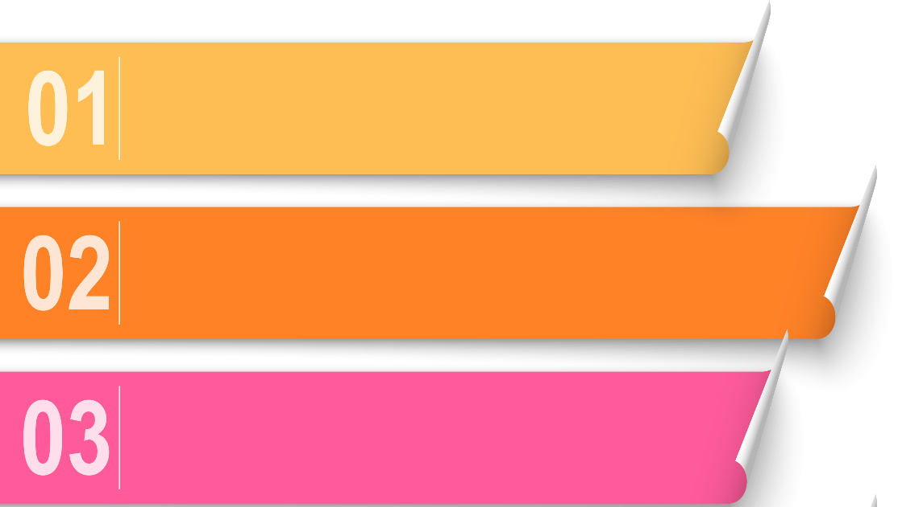
Descripción de la Actividad principal
Desarrollo de actividades artísticas, educativas y sociales destinadas a niños y adolescentes, utilizando la música coral para promover la integración, participación, desarrollo personal y grupal, y fortalecimiento de vínculos comunitarios.
Actualmente, la organización cuenta con cinco coros distribuidos en cuatro sedes. Las actividades se realizan de lunes a jueves y los sábados.
Sector
Tercer sector/ Sector social
Propiedad del capital
Privada sin Fines de Lucro
Geográfica
Local / Territorial (Virreyes Oeste, San Fernando, Buenos Aires)
Tamaño
04
Pequeña

Slide 3



Misión, Visión y Valores
“Potenciar las oportunidades de inclusión y de desarrollo personal, social y comunitario de los niños, niñas, adolescentes y jóvenes residentes en las zonas vulnerables de la localidad de Virreyes Oeste a través de la práctica de la música coral, el baile y el teatro.”
“Ser agente de transformación social, contribuyendo en la formación de una sociedad mejor, con mayor equidad y más desarrollo del potencial humano a través de un abordaje multiartístico y cultural, que integre voces, artes y actores diversos.”
Valores
Amor, respeto, tolerancia, solidaridad, confianza, integración, compañerismo, participación y sentido de pertenencia a la comunidad.

Slide 4
Plan de Negocio
Propuesta de valor: espacio semanal de contención, aprendizaje y expresión artística para niños, adolescentes y jóvenes.
Beneficiarios: participantes y sus familias de Virreyes Oeste.
Actividades: ensayos corales, teatro, expresión corporal, presentaciones y acompañamiento familiar.
Recursos: equipo profesional y voluntario, espacios de ensayo, donaciones y becas artísticas.
Canales actuales: Comunicación principalmente por WhatsApp y registro de participantes y asistencia mediante planillas en papel.
Plan de Negocio
Innovadores: Digitaliza un proceso que actualmente se realiza en papel y permite centralizar la información de los participantes y su asistencia.
Escalable: La solución deberá permitir administrar inicialmente cinco coros en cuatro sedes y admitir la incorporación de nuevos grupos y participantes.
Replicable: Es un modelo que puede replicarse en cualquier ONG local como esta.

Slide 5
Reglas del Negocio
Qué
  Tareas a desarrollar - Hitos
  Solución para registrar participantes y tomar asistencia.
Quién
  Definición del equipo de Proyecto
  Equipo 02, directores de coro y responsables de la ONG.
Cómo
  Método de ejecución de cada tarea
  Registro desde un celular, incluso sin conexión.
Cuándo
  Oportunidad y secuencia en que debe hacerse la tarea
  Desarrollo estimado en cuatro meses y prueba piloto.
Dónde
  Lugar físico o etapa del proceso
  Actividades de Sembrar Cantando en Virreyes Oeste.
Con qué
  Recursos como Instrumentos, materiales y entregables
  Celulares personales, almacenamiento local y sincronización posterior.
A quién
  A qué puesto se deberá informar o proveer
  Coordinación de la ONG y directores de coro.

Slide 6
Análisis FODA
Fortalezas
Responde a una necesidad real.
El proceso de asistencia es simple: solo se registra presente.
Existen grupos y horarios definidos.
La ONG ya posee datos básicos de los participantes.
Debilidades
No conocen la cantidad exacta de participantes.
Los registros en papel están incompletos.
No hay conexión durante los ensayos.
Se utilizarán celulares personales.
Algunos permisos y responsables todavía no están definidos.
Oportunidades
Centralizar la información actual.
Consultar asistencia por chico, grupo y fecha.
Mejorar el seguimiento de los participantes.
Incorporar nuevos grupos en el futuro.
Replicar la solución en otras organizaciones.
FODA
Amenazas
Resistencia al cambio.
Pérdida o robo de celulares.
Acceso no autorizado a datos de menores.
Falta de mantenimiento futuro.
Límites de las herramientas gratuitas.

Slide 7
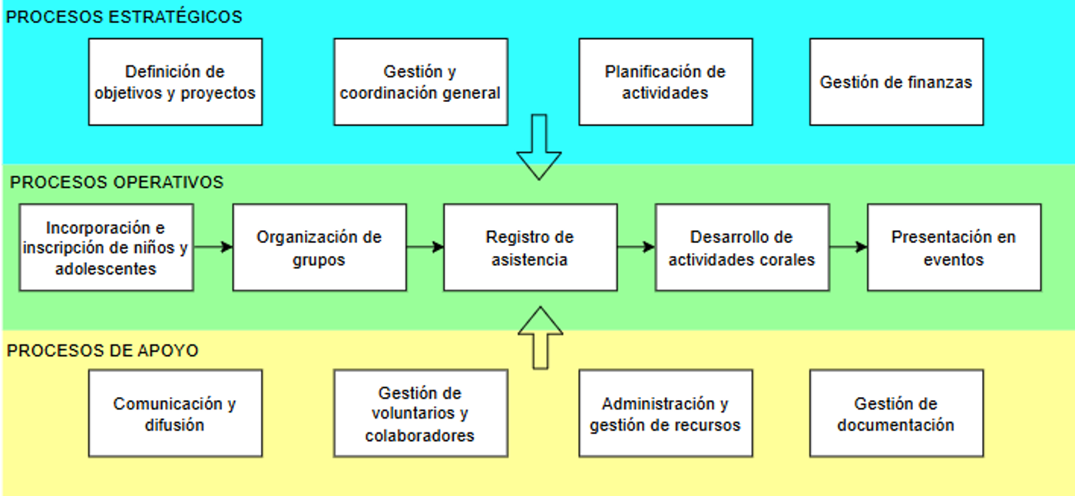
Políticas – Procedimientos - Mapa de Procesos
Para planificar y representar visualmente los flujos de trabajo y procesos de la organización se utilizó la técnica de mapeo de procesos. Los procesos fueron clasificados en tres categorías: procesos estratégicos, procesos operativos y procesos de apoyo.

Slide 8
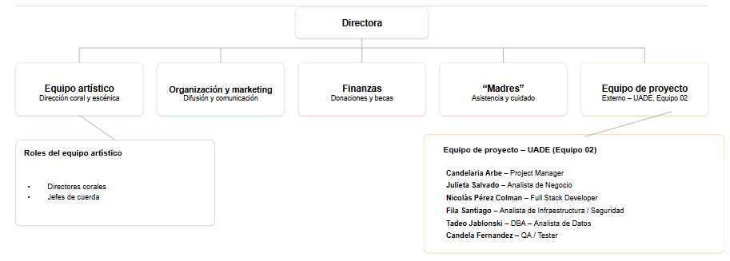
ORGANIGRAMA
La organización presenta una estructura funcional: sus integrantes se distribuyen según las funciones que desempeñan dentro de la ONG. A excepción de la Directora y los Directores del Equipo Artístico, todos los integrantes participan en carácter voluntario. El Equipo de Proyecto (Equipo 02 – UADE) acompaña a la organización como equipo externo durante el desarrollo de la solución de gestión y asistencia, reportando a la Directora y coordinando con el Equipo Artístico y las “Madres”, principales usuarios del sistema.

Slide 9
Mapa de Aplicaciones
El sistema es uno muy simple, compuesto nada más por la aplicación de registro de asistencia y la base de datos que almacena la cantidad, estado (presente/ausente) de los alumnos y el coro al cual pertenecen.
Voluntarias
Aplicación móvil de registro de asistencia
Sincronización de datos
Directora
Base de datos
Busca dar una visión gestión integral de la información de aplicaciones y software que dan soporte a los procesos del negocio elegido con una mapa visual de sus aplicaciones y sus diferentes relaciones. En el caso de ser necesario también se puede definir los usuarios/áreas que acceden.

Slide 10
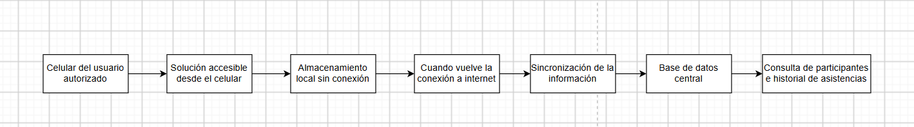
Infraestructura – Arquitectura IT
La solución deberá contar con un enfoque offline-first, debido a que las sedes donde se realizan las actividades no disponen de conexión estable a internet. Los usuarios autorizados utilizarán sus celulares para registrar la asistencia, incluso sin conexión.
La información quedará almacenada temporalmente en el dispositivo y se sincronizará con una base de datos central cuando vuelva a haber conexión a internet. La solución deberá ser sencilla, consumir pocos recursos y permitir administrar participantes, coros, sedes y asistencias desde dispositivos móviles. Las tecnologías específicas se definirán después de evaluar su viabilidad técnica y los límites de las alternativas gratuitas.

Slide 11
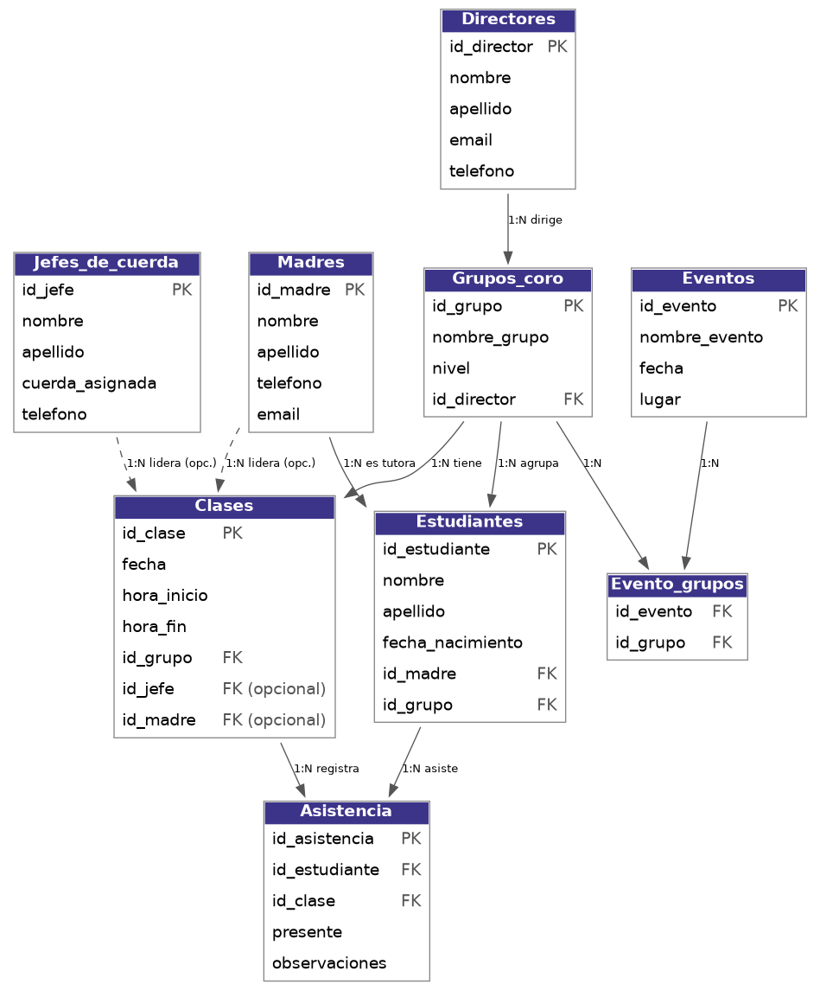
Modelo de Datos
Tablas: Directores, Estudiantes, Madres, Jefes de cuerda, Grupos de coro, Eventos, Clases, Asistencia

Slide 12
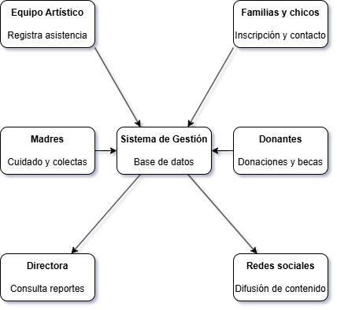
Diagrama de Contexto
Este diagrama representa una vista de alto nivel del Sistema de Gestión de Sembrar Cantando. Muestra las principales entidades que interactúan con el sistema, como el equipo artístico, las familias, madres, donantes, directora y redes sociales, y las funciones que realizan, como registrar asistencia, gestionar inscripciones, administrar donaciones y becas y consultar reportes.

Slide 13
Cantar Presente

